Slide 1


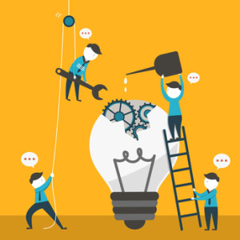

DESARROLLO DE ADOLESCENTES
¿Qué es el Talento?
Es una capacidad innata del ser humano; es único para cada persona y se descubre a partir del autoconocimiento.
Reconozco mis talentos cuando:
Descubro mis habilidades y destrezas.
Reconozco mis emociones.
Sé con qué aptitudes y actitudes cuento.
Tengo criterio propio.
Me relaciono con seguridad.
Potencio mi autoestima, autoimagen y autoconcepto

Slide 2
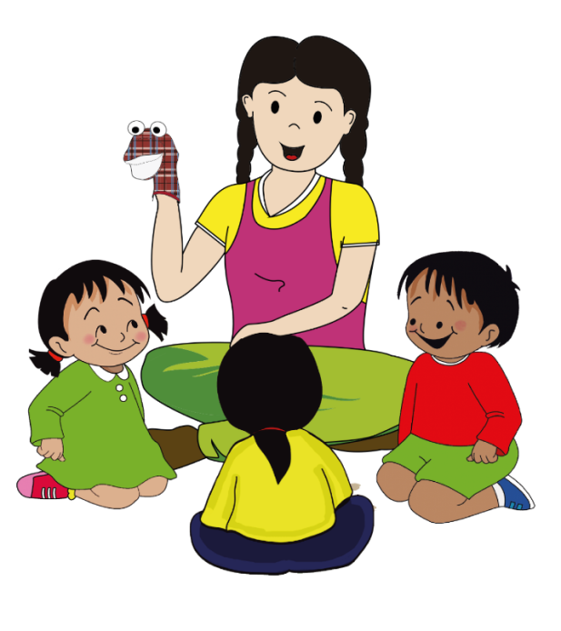
DESARROLLO DE ADOLESCENTES
¿Por qué es importante potenciar el talento?
Es importante conocer y detectar el talento a edad temprana, por que así aumenta nuestra autonomía, seguridad y desarrollo de competencias.

